Slide 1
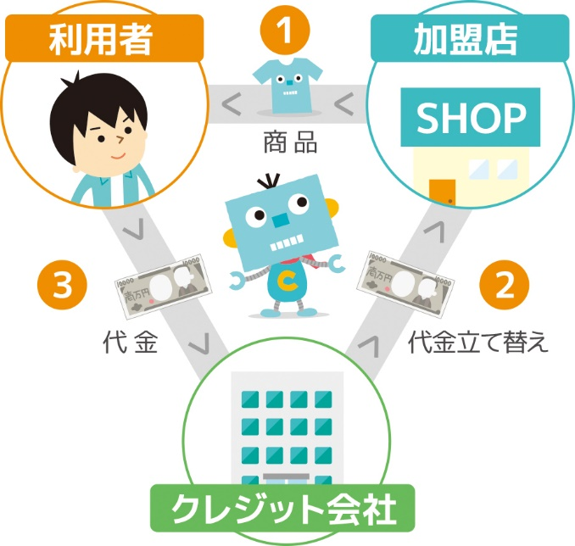
クレジットとは
クレジットとは、商品などを買った時点では代金を支払わず、後から支払う約束のことです。
商品を買った時点で代金を支払わない代わりに、「決められた日に必ず代金を支払います」という約束を交わします。代金の支払いが後回しになるため、買う人に信用がなければ利用できません。
クレジットには、買い物のたびに、申込書を書いて利用を申し込む方式（個別方式）と、利用限度額の範囲ならいつでも何回でも利用できる方式（クレジットカード）があります。

